Slide 1



Slide 2
习题讲评 座位NKOJ2052
奶牛们开了一家餐馆。该餐馆有N(1 <= N <= 500,000)个排成一列的座位(编号1到N)，编号越小的座位越靠近窗户。早晨开业时，座位都是空的。
今天餐馆里发生了M(1 <= M <= 300,000)个事件，这些事件总共分两类：
1.一伙人一起来就餐，该伙人共P(1 <= p <= N)个人,这伙人想坐在一段连续的位置上就餐，如果能坐下，他们希望座位尽量靠近窗户。如果无法坐下，他们会马上离开。
2.坐在a号到b号(1 <= a <= b <= N) 这连续一段座位的客人用餐完毕离开了。
请帮奶牛计算今天有多少伙人因为没有满足他们要求的座位而离开了。
Input
第一行，两个空格间隔的整数N和M
接下来M行，按时间先后描述了今天发生的事件：
字母A和一个整数P表示一伙P个人到达的餐馆。
字母L和两个整数a,b表示a到b这一段位置的客人离开了。
Output
一个整数，表示所求的结果
Sample Input
10 4
A 6
L 2 4
A 5
A 2
Sample Output
1

Slide 3
分析
关键词：
连续
坐下
离开
编号最小
连续区间问题
给一段连续区间涂色
擦除一段连续区间的颜色
？
数据结构：
struct node{ int a,b, LLen, RLen, MaxLen, Lazy; };
node Tree[1000010];
//Lazy==1表示坐下(涂色)，Lazy==2表示离开(擦除)
//LLen表示左起往右最大连续空位数 ,RLen表示右起往左最大连续空位数
//MaxLen表示区间[a,b]中，最大连续空位的数量

Slide 4
//查找长度为d的连续空位，返回最小起点的编号。若找不连续d个空位就返回-1
int Find(int p,int d)
{
if(Tree[p].MaxLen<d)return -1; //p点所表示的区间中没有长度为d的空位
if(Tree[p].Lazy)PutDown(p); //若p点累积了Lazy操作，下放
//为保证结果的编号最小，按左、中、右的顺序查找，一旦找到，立即停止
int Ls=p*2 , Rs=p*2+1;
//若左儿子中存在满足条件的空位，查询左儿子
if(Tree[Ls].MaxLen>=d)return Find(Ls,d);
//若p点的中间部分存在满足条件的空位，返回左侧的起点
if(Tree[Ls].RLen+Tree[Rs].LLen>=d)return Tree[Ls].b-Tree[Ls].RLen+1;
//若右儿子中存在满足条件的空位，查询右儿子
if(Tree[Rs].MaxLen>=d)return Find(Rs,d);
return -1;//若没有找到，返回-1
}

Slide 5
//下放操作
int PutDown(int p)
{
int Ls=p*2,Rs=p*2+1;
if(Tree[p].Lazy==1)//坐下,整个区间的座位都被占用
{
Tree[Ls].LLen=Tree[Ls].RLen=Tree[Ls].MaxLen=0;
Tree[Rs].LLen=Tree[Rs].RLen=Tree[Rs].MaxLen=0;
Tree[Ls].Lazy=Tree[Rs].Lazy=1;
}
else if(Tree[p].Lazy==2)//离开,整个区间的座位都被清空
{
Tree[Ls].LLen=Tree[Ls].RLen=Tree[Ls].MaxLen=Tree[Ls].b-Tree[Ls].a+1;
Tree[Rs].LLen=Tree[Rs].RLen=Tree[Rs].MaxLen=Tree[Rs].b-Tree[Rs].a+1;
Tree[Ls].Lazy=Tree[Rs].Lazy=2;
}
Tree[p].Lazy=0;
}

Slide 6
void Change(int p,int x,int y,int v) //将[x,y]区间的座位改为v状态，v=1表示被占，v=2表示空闲
{
if(x<=Tree[p].a&&Tree[p].b<=y)
{
if(v==1)//坐下，被占
{ Tree[p].LLen=Tree[p].RLen=Tree[p].MaxLen=0;
Tree[p].Lazy=1;
}
else if(v==2)//离开，空闲
{ Tree[p].LLen=Tree[p].RLen=Tree[p].MaxLen=Tree[p].b-Tree[p].a+1;
Tree[p].Lazy=2;
}
return;
}
//下面的代码是修改p号节点的各个权值,LLen、RLen、MaxLen
if(Tree[p].Lazy)PutDown(p); //修改p前，先下放累积在它上面的操作
//若区间[x,y]与p的左右儿子相交，先修改左右儿子
int Ls=p*2,Rs=p*2+1;
if(x<=Tree[Ls].b&&y>=Tree[Ls].a)Change(Ls,x,y,v);
if(y>=Tree[Rs].a&&x<=Tree[Rs].b)Change(Rs,x,y,v);
//修改p的LLen
Tree[p].LLen=Tree[Ls].LLen;
if(Tree[Ls].LLen==Tree[Ls].b-Tree[Ls].a+1)Tree[p].LLen+=Tree[Rs].LLen;
//修改p的RLen
Tree[p].RLen=Tree[Rs].RLen;
if(Tree[Rs].RLen==Tree[Rs].b-Tree[Rs].a+1)Tree[p].RLen+=Tree[Ls].RLen;
//修改p的MaxLen
Tree[p].MaxLen=GetMax(Tree[Ls].MaxLen,Tree[Rs].MaxLen,Tree[Ls].RLen+Tree[Rs].LLen);
}

Slide 7
//main函数
scanf("%d%d",&n,&m);
BuildTree(1,n);
for(i=1;i<=m;i++)
{
scanf("\n%c",&t);
if(t=='A')
{
scanf("%d",&d);
k=Find(1,d); //查找长度为d的空位，k为最小起点编号
if(k==-1)ans++;//没找到
else Change(1,k,k+d-1,1); //找到了就坐下(涂色操作)
}
else if(t=='L')
{
scanf("%d%d",&x,&y);
Change(1,x,y,2); //离开(擦除操作)
}
}

Slide 8
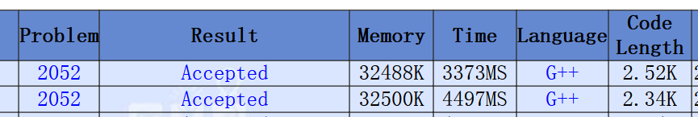
输入输出优化
inline void _read(int& x)
{
char t=getchar(); bool f;
while(t>'9' || t<'0') ){ if(t=='-') f=true; t=getchar(); }
for(x=0; t>='0'&&t<='9'; t=getchar() ) x=x*10-'0'+t;
if(f)x=-x;
}
char o[100];
inline void _out(int x)
{
if(x==0){ putchar('0'); return; }
if(x<0) { putchar('-'); x=-x; }
for(int i=0; x!=0; i++,x/=10) o[i]=x%10+'0';
for(i--;i>=0;i--)putchar(o[i]);
}

Slide 9
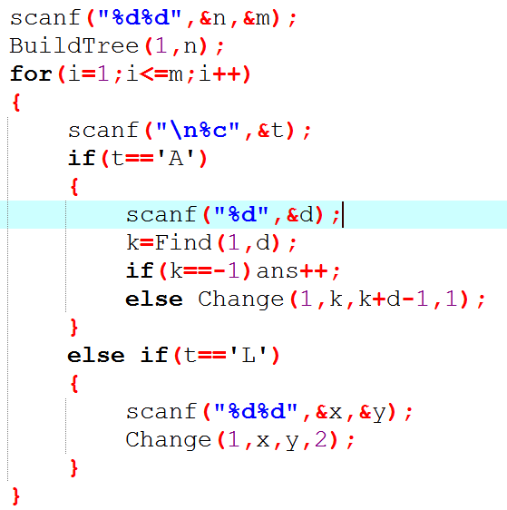
//输入优化版本
_read(n); _read(m);
BuildTree(1,n);
for(i=1;i<=m;i++)
{
t=getchar();
while(t!='A'&&t!='L') t=getchar();
if(t=='A')
{
_read(d);
k=Find(1,d);
if(k==-1)ans++;
else Change(1,k,k+d-1,1);
}
else if(t=='L')
{
_read(x); _read(y);
Change(1,x,y,2);
}
}

Slide 10
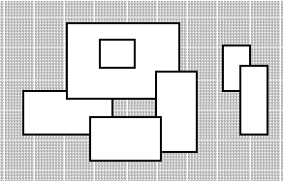
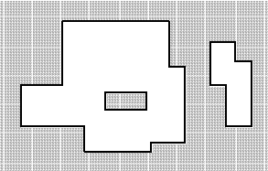
NKOJ1868 Picture(IOI98)
墙上贴了一些矩形的张贴画和照片。他们的边都是垂直或者水平的。每个矩形可以部分或者全部被其他的矩形覆盖。把这些矩形看作一个整体，他们的边界长度就是他们的轮廓长度。所有顶点坐标都是整数。
任务：写一个程序计算轮廓长度。下面的图1是一个7个矩形的例子：
图1：七个矩形
这些矩形的轮廓如图2所示
图2：图1中7个矩形的轮廓

Slide 11
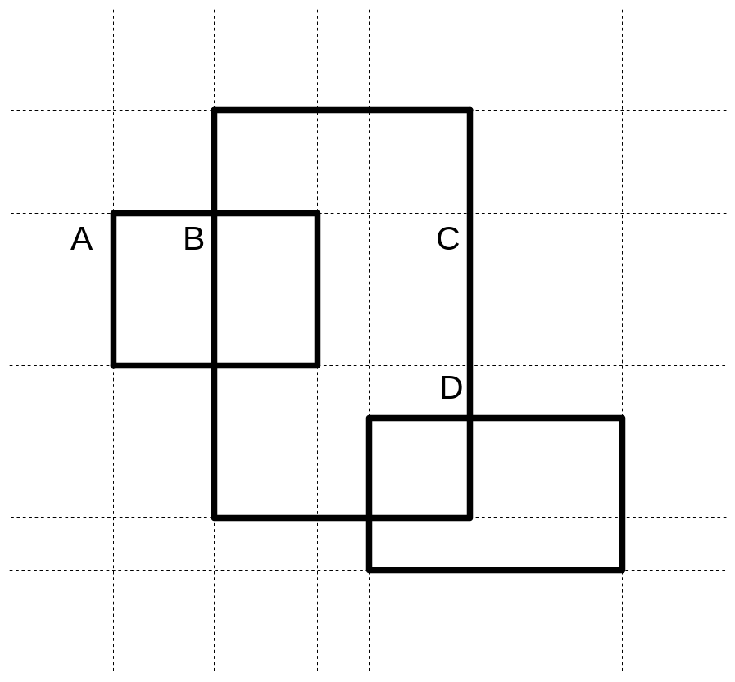
Picture(IOI98)
预处理：
如右图所示，用2n条横线与2n条纵线将坐标平面重新进行划分。定义新的坐标轴，并记录每一个“元线段”的长度。这样就只剩下了2n*2n个坐标点，便于今后的计算。
离散化，将2n条矩形的横边和2n条纵边取出来，分别计算

Slide 12
Picture(IOI98)
做完预处理之后，如果直接计算，不难想到O(n²)的算法。
利用线段树我们可以设计出一个时间复杂度为O(nlogn)的高效算法。

Slide 13
线段树的插入、删除
增加一个Tree[i].Cover域，记录该区间（线段）被覆盖的次数。
则在线段树中插入线段[c,d]的代码段如下：
void Insert(int v)
{
If ((c<=Tree[v].a)&&(Tree[v].b<=d) )
Tree[v].Cover=Tree[v].Cover + 1;
Else
If (c< (tree[v].a+tree[v].b)/ 2) Insert(Tree[v].Left);
If (d> (tree[v].a+tree[v].b) / 2) Insert(Tree[v].Right);
}

Slide 14
线段树的插入、删除
删除线段[c,d]的操作
只需要将代码中
Tree[v].Cover = Tree[v].Cover + 1改成
Tree[v].Cover = Tree[v].Cover – 1 即可。
与上一讲中计算SUM的过程段类似地分析，不难得到线段树中插入和删除线段的时间复杂度都是O(logn)

Slide 15
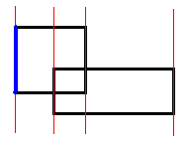
Picture(IOI98)
回到原问题，首先我们考虑纵向的离散区间。
insert(1,x1,y1,1);
//蓝色是矩形的左边界，将其插入线段树张，将被[x1,y1]覆盖的区间cover+1
我们从左到右依次扫描每个离散区间。
x1
插入前，线段树被覆盖的区域总长度为A1
插入后，线段树被覆盖的区域总长度为B1
ANS+=|A1-B1|，每次插入前后的长度差，就是当次操作增加的轮廓长度
y1
如上，考察第一个离散区间。蓝色的线段显然要算入最后的“轮廓长度”。我们把蓝色线段插入线段树。

Slide 16
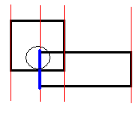
Picture(IOI98)
在第二个区间我们加入了另一个矩形的左边界，如右图蓝色线段。把这条线段加入到线段树中。但是用圆形圈起来的部分不应该算到“轮廓长度”里面去。究其原因，因为圆形圈起来的部分和之前已经插入的线段重合了。也就是说每插入一条新线段，只有不和之前已插入线段重合的部分才应该被算到“轮廓长度”里面去。
insert(1,x2,y2,1);
//蓝色是矩形的左边界，将其插入线段树张，将被[x2,y2]覆盖的区间cover+1
插入前，线段树被覆盖的区域总长度为A2
插入后，线段树被覆盖的区域总长度为B2
ANS+=|A2-B2|，每次插入前后的长度差，就是当次操作增加的轮廓长度

Slide 17
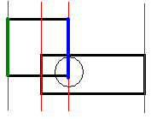
Picture(IOI98)
接着考察第三个区间，我们面对的是一个矩形的右边界，因此我们要把它对应的绿色线段从树中删除。
右图的蓝色线段中，圆形圈起来的部分不算到轮廓里面去。究其原因，是因为这个部分和除被删除线段之外的线段有交集。
insert(1,x2,y2,-1);
//蓝色是矩形的右边界，将其插入线段树张，将被[x2,y2]覆盖的区间cover-1
插入前，线段树被覆盖的区域总长度为A3
插入后，线段树被覆盖的区域总长度为B3
ANS+=|A3-B3|，每次插入前后的长度差，就是当次操作增加的轮廓长度

Slide 18
Picture(IOI98)
综合前面的分析，我们得到：
每次插入/删除操作之前，线段树中线段覆盖的总长度是X；之后的总长度是Y。那么应该算入轮廓的长度就是|X-Y|。
关于如何计算“覆盖的总长度”，与引例中计算区间和类似，这里不再赘述。
这样我们就可以通过一遍扫描，计算出所有的纵向轮廓长度。这是只需要把图旋转90度，就可以用同样的方法计算横向轮廓的长度了。

Slide 19
Picture(IOI98)
由于每条矩形的边界线段只被扫描一遍，而且扫描的时候进行的插入或删除操作的时间复杂度是O(logn)
所以算法的总时间复杂度是O(nlogn)。

